Slide 1
P-n átmenet

Slide 2
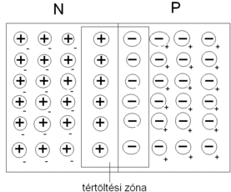
A p-n átmenet egy n típusú és egy p típusú félvezető találkozásánál alakulhat ki.
Az n típusú oldalon az elektronok, a p típusú oldalon az elektronlyukak vannak többségben.

Slide 3
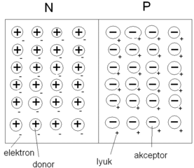
N-típus esetén a félvezető anyagát a gyártás során elektrontöbblettel rendelkező anyaggal dópolják, ezért ott negatív töltéstöbblet alakul ki (ezért hívjuk n típusúnak). P-típus esetén a félvezetőt elektronhiánnyal rendelkező anyaggal dópolják, ezért ott a negatív töltések hiánya, illetve a szilárdtestfizikai interpretáció szerint elektronlyuk típusú töltéshordozók túlsúlya alakul ki
A két félvezető típus:

Slide 4
Előfeszítés
Nyitóirányú előfeszítés:
Azt nevezzük nyitóirányú előfeszítésnek, amikor a p típusú részre pozitív, az n típusú részre pedig negatív feszültséget kapcsolunk.
Záróirányú előfeszítés:
Záróirányú előfeszítésről akkor beszélünk, ha a p típusú részre negatív, az n típusú részre pedig pozitív feszültséget kapcsolunk.

Slide 5
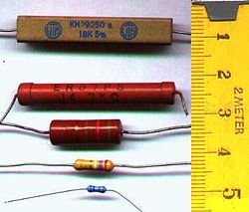
Ellenállás
Az ellenállás az elektronikai alkatrészek egyik fontos fajtája. Feladata, hogy megfelelő mértékű elektromos ellenállást biztosítson egy áramkör adott részén.
Az elektromos ellenállás jele R (resistor), mértékegysége az ohm (Ω). 1 Ω = 1 volt/amper = 1 watt/amper².

Slide 6
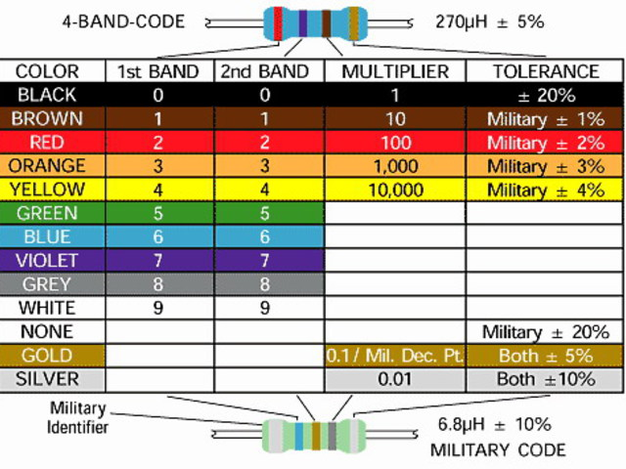
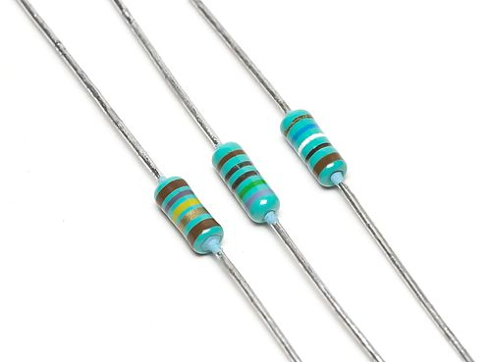
Színkódok Négysávos színjel

